Slide 1
Introduzione a Java Script
Introduzione a Java Script

Slide 2
Sommario
Introduzione
Caratteristiche generali
Oggetti e JavaScript
Esempio: Stampa di una linea di testo in una pagina web
Input
Riepilogo concetti relativi alla memoria
Aritmetica
Operatori di relazione
Risorse web
Introduzione a Java Script

Slide 3
Obiettivi
Scrivere semplici programmi JavaScript
Gestire I/O
Capire i concetti basilari relativi alla gestione della memoria
Uso degli operatori aritmetici e logici
Introduzione a Java Script

Slide 4
Introduzione (1)
JavaScript è un linguaggio di scripting
  Favorisce la funzionalità e la presentazione della pagina
  Agisce sul lato client per rendere dinamiche e interattive le pagine
  Costituisce la base per script complessi sul lato server
  Permette lo sviluppo e il controllo di programmi
Introduzione a Java Script

Slide 5
Introduzione (2)
JavaScript NON deve essere confuso con il linguaggio Java
I due linguaggi differiscono principalmente per
  Object-orientation
    JavaScript non supporta il paradigma o-o
    In Java gli oggetti sono statici; in JavaScript sono dinamici
  Tipizzazione
    Java è fortemente tipizzato, JavaScript lo è debolmante
Introduzione a Java Script

Slide 6
Introduzione (3)
I due linguaggi sono molto simili riguardo la sintassi
  delle espressioni
  degli assegnamenti
  delle strutture di controllo
Introduzione a Java Script

Slide 7
Caratteristiche generali (1)
Gli script in JavaScript svolgono attività computazionali in modalità Event-driven
  Le azioni sono svolte come effetto del verificarsi di eventi, ad esempio risposte ad azioni dell’utente
L’uso comune di script in JavaScript è quello di controllare le azioni dell’utente sul lato client e, se legittime e corrette, comunicarle al server per l’appropriata esecuzione
Introduzione a Java Script

Slide 8
Caratteristiche generali (2)
Se un documento XHTML NON contiene script
  allora il browser elabora il documento linea per linea e ne presenta il contenuto
Se invece il doc contiene script
  il browser chiama l’interprete JavaScript per eseguirlo
  finita l’elaborazione il browser torna al documento XHTML
Introduzione a Java Script

Slide 9
Caratteristiche generali (3)
Gli script possono comparire sia nella head section che nella body section di un doc XHTML
  Nella head section ci sono gli script che producono un effetto solo quando esplicitamente chiamati o per effetto di una azione utente, ad es. click su un bottone
  Nella body section ci sono gli script che vengono interpretati una e una sola volta durante l’elaborazione del doc
Introduzione a Java Script

Slide 10
Oggetti e JavaScript (1)
JavaScript è un linguaggio object-based
  Non ci sono classi, gli object hanno scopo sia di oggetti che di modello di oggetti
  Non si ha ereditarietà nelle modalità tradizionali dei linguaggi o-o, ma è simulata attraverso altri meccanismi (prototype object)
  Non si ha polimorfismo
Introduzione a Java Script

Slide 11
Oggetti e JavaScript (2)
Gli oggetti di JavaScript sono collezioni di proprietà
  Proprietà dei dati: possono essere valori primitivi o riferimenti ad altri oggetti
  Proprietà dei metodi
Tutti gli oggetti sono acceduti attraverso variabili
Introduzione a Java Script

Slide 12
Esempio: Stampa di un testo in una pagina web
Inline scripting
  È scritto nel <body> del documento
  Il tag <script>
    Indica che il testo è parte di uno script
    L’attributo type
      specifica il tipo di file e il linguaggio di scripting utilizzato
    Il metodo writeln
      scrive una riga nel documento
    Il carattere di Escape ( \ )
      indica che un carattere “speciale” è usato nella stringa
    Il metodo alert
      Attiva una dialog box
Introduzione a Java Script

Slide 13
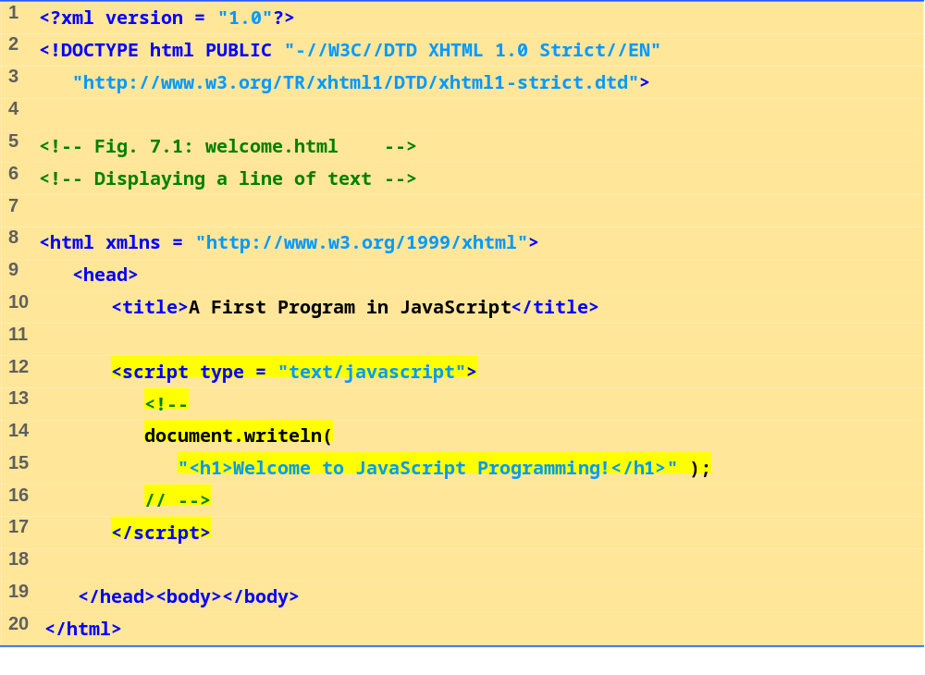
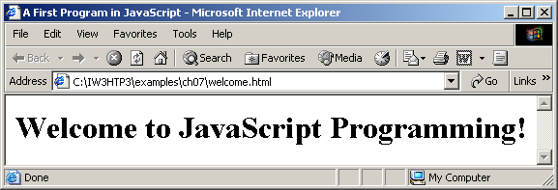

Slide 14
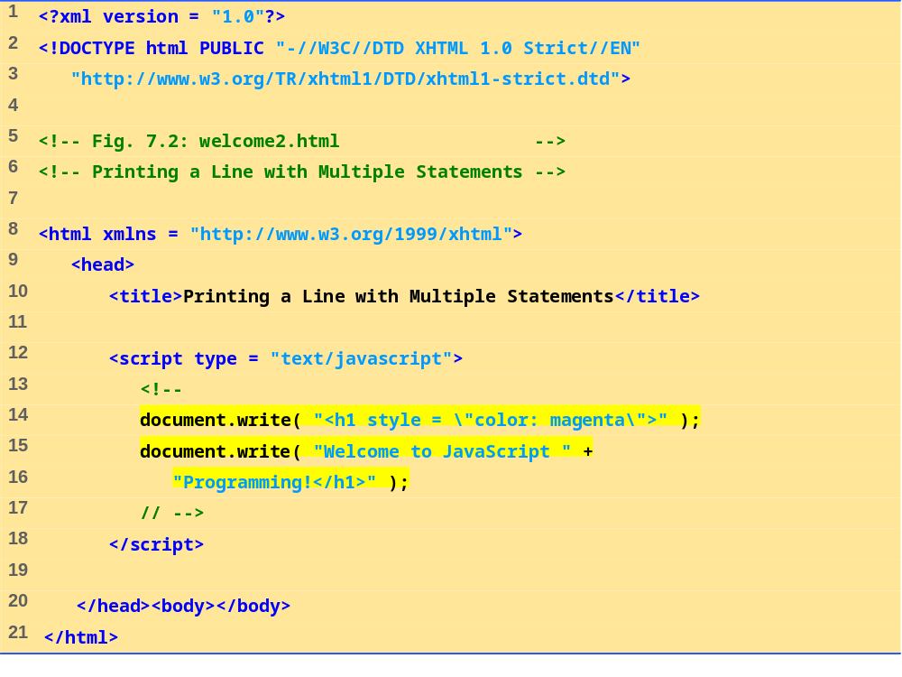
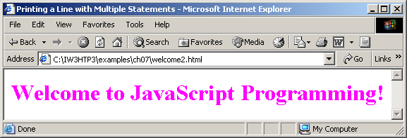

Slide 15
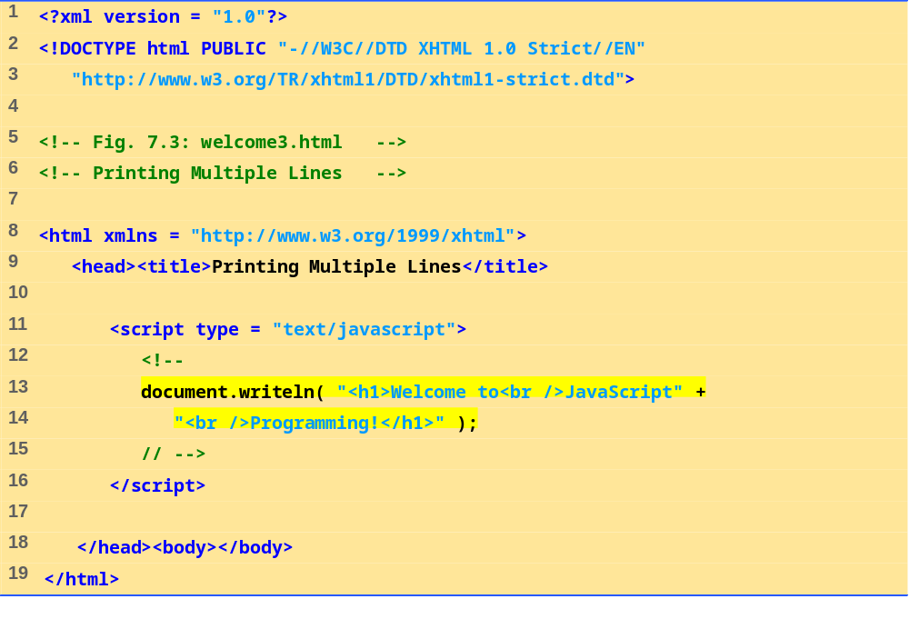
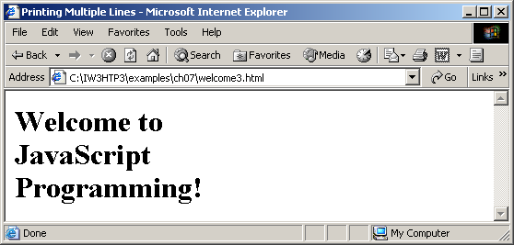

Slide 16
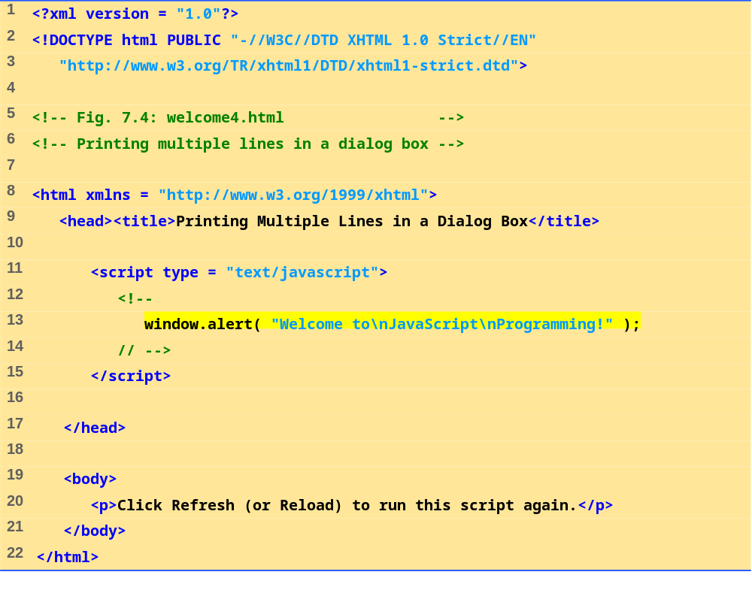

Slide 17
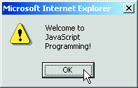
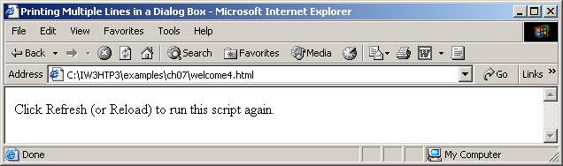
Introduzione a Java Script

Slide 18
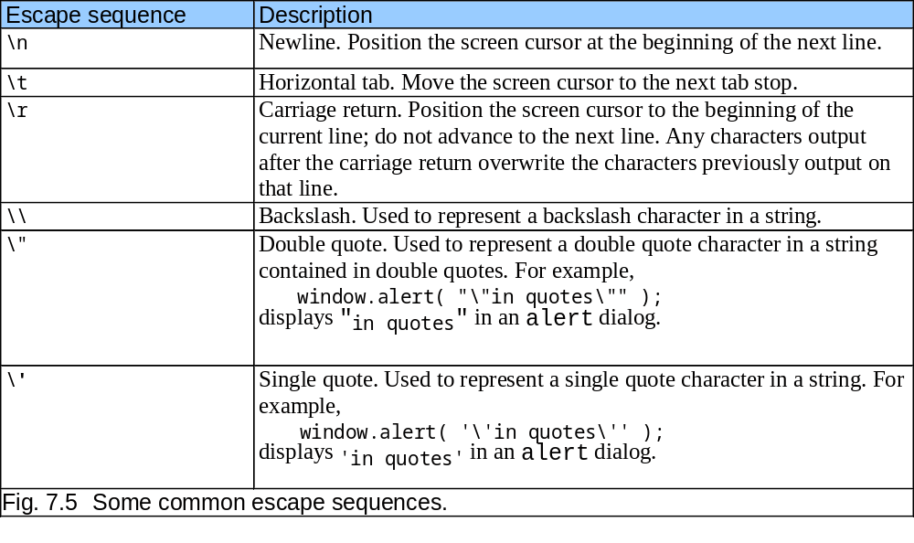
Esempio: Stampa di un testo in una pagina web
Introduzione a Java Script

Slide 19
Variabili (1)
Uno script può adattare il contenuto di una pagina sulla base di valori di input o di altre variabili
Il concetto di variabile è lo stesso degli usuali linguaggi di programmazione
Nei JavaScript non è necessario dichiarare le variabili, ma è sempre regola di buona programmazione farlo
Introduzione a Java Script

Slide 20
Variabili (2)
Gli identificatori sono qualunque stringa di
  Alfanumerici
  Underscore (_)
  Dollaro ($)
Il primo simbolo non può essere una cifra
Non sono identificatori validi le keyword di JavaScript
JavaScript è case sensitive
Introduzione a Java Script

Slide 21
Variabili (3)
Il metodo che permette di fornire valori di input è prompt
Riceve due argomenti:
  Il primo (obbligatorio) indica la stringa da stampare
  Il secondo (opzionale) indica la stringa presentata per default
Introduzione a Java Script

Slide 22
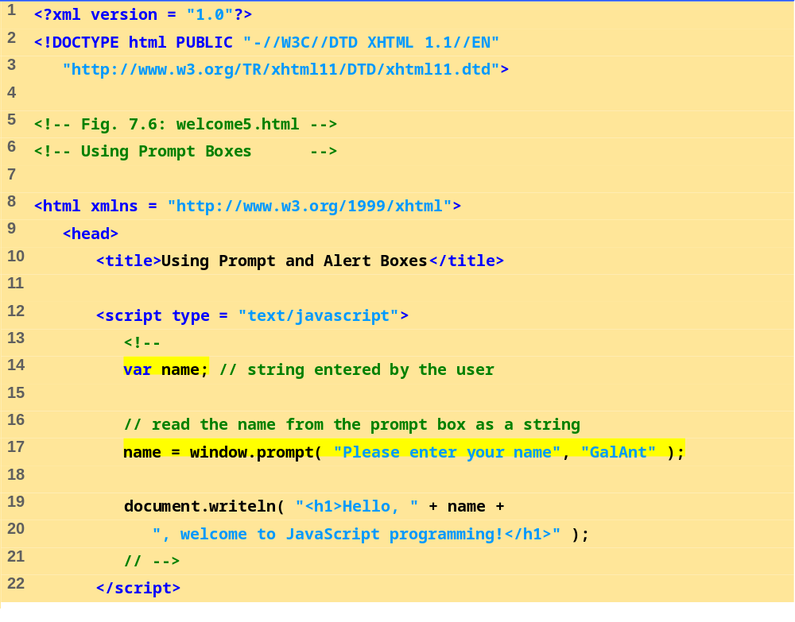
welcome5.html
(1 of 2)
Introduzione a Java Script

Slide 23
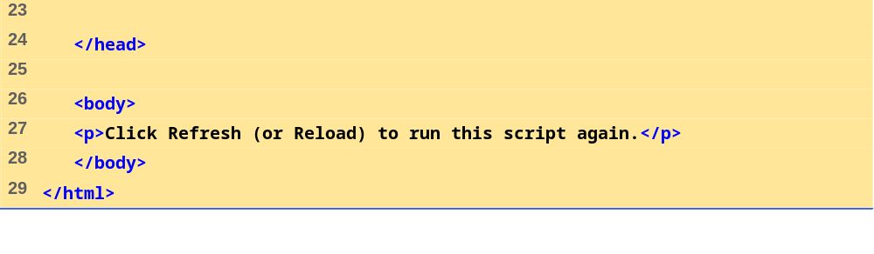
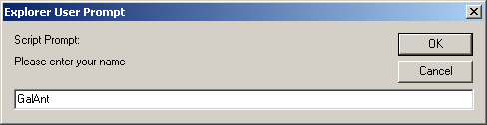
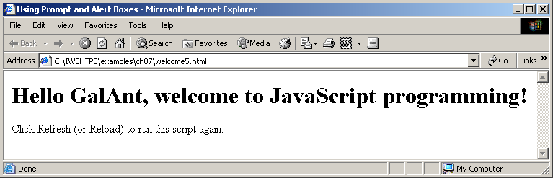

Slide 24
Scegliendo OK, il valore inserito dall’utente è passato al programma come stringa
Prompt
per l’utente
Campo di testo in cui inserire il valore di input
Valore di default che appare quando si apre la finestra di dialogo
Introduzione a Java Script

Slide 25
Somma di interi
Si richiedono due numeri interi all’utente e si calcola la loro somma
NaN (not a number)
parseInt
  Converte l’argomento da stringa di caratteri a intero
Introduzione a Java Script

Slide 26
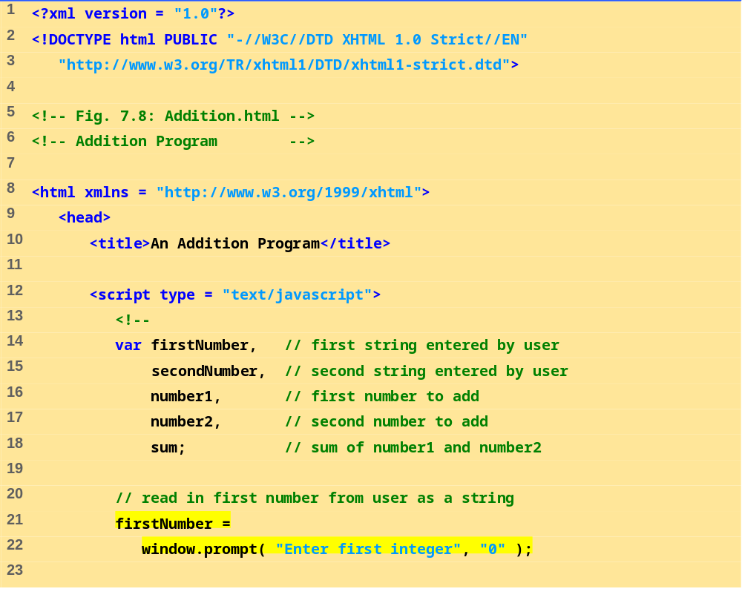

Slide 27
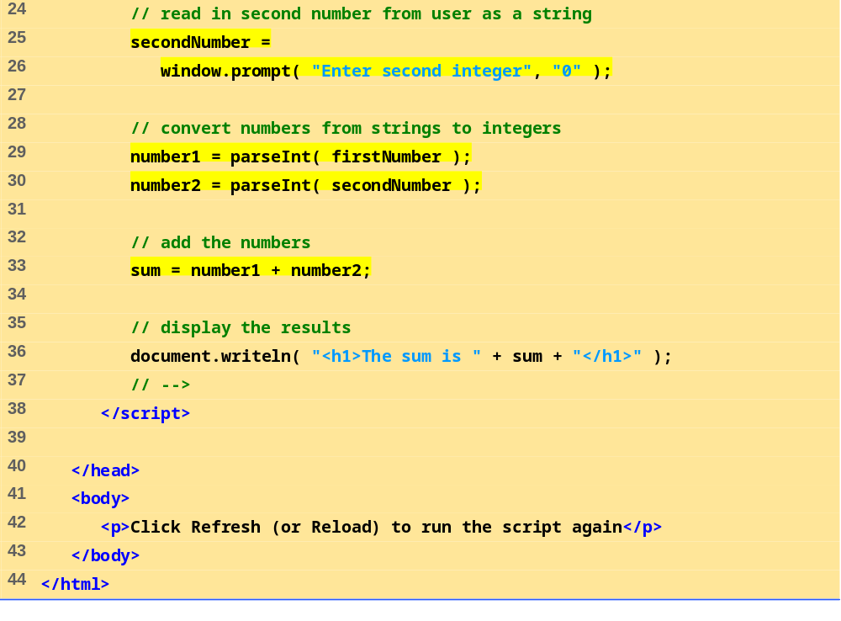

Slide 28
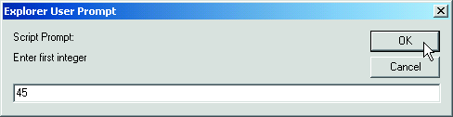
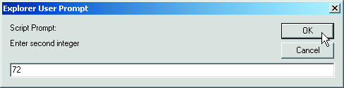
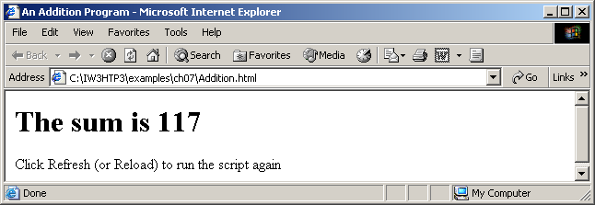
Introduzione a Java Script

Slide 29
Riepilogo Concetti Memoria (1)
I nomi di variabili corrispondono a locazioni di memoria
Ogni variabile ha:
  Un nome
  Un tipo
  Un valore
La lettura di valori è un’operazione non distruttiva del valore
La scrittura di valori è un’operazione distruttiva del valore
Introduzione a Java Script

Slide 30
Riepilogo Concetti Memoria (2)
number1
45
Introduzione a Java Script

Slide 31
Riepilogo Concetti Memoria (3)
number1
45
number2
72
Introduzione a Java Script

Slide 32
Riepilogo Concetti Memoria (4)
number1
45
number2
72
sum
117
Introduzione a Java Script

Slide 33
Aritmetica (1)
Parecchi script svolgono operazioni aritmetiche
Introduzione a Java Script

Slide 34
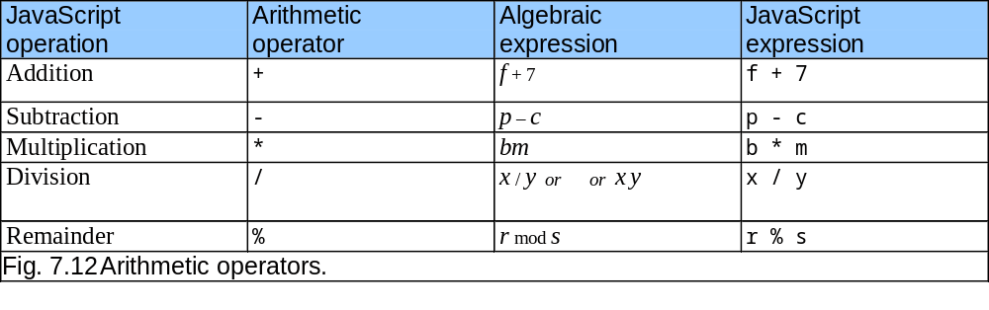
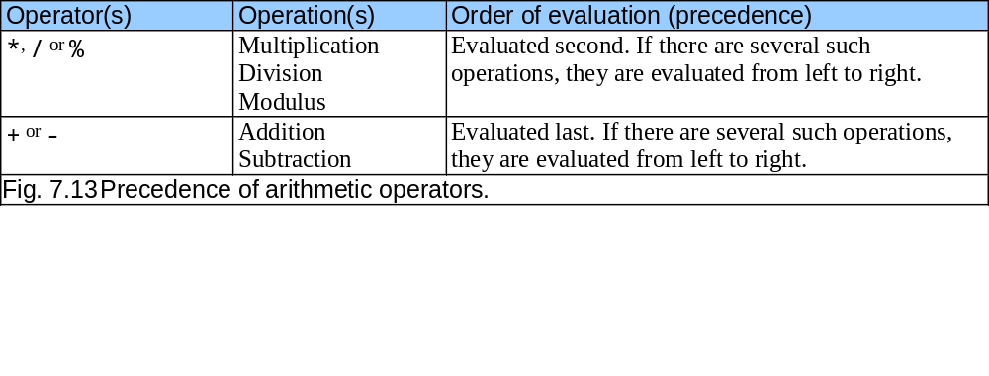
Aritmetica (2)
Introduzione a Java Script

Slide 35
Aritmetica (3)
Step 1.
y = 2 * 5 * 5 + 3 * 5 + 7;
2 * 5 is 10
(Leftmost multiplication)
Step 2.
y = 10 * 5 + 3 * 5 + 7;
10 * 5 is 50
(Leftmost multiplication)
Step 3.
y = 50 + 3 * 5 + 7;
3 * 5 is 15
(Multiplication before addition)
Step 4.
y = 50 + 15 + 7;
50 + 15 is 65
(Leftmost addition)
Step 5.
y = 65 + 7;
65 + 7 is 72
(Last addition)
Step 6.
y = 72;
(Last operation—place
72
into
y
)
Fig. 7.14 Order in which a second-degree polynomial is evaluated.
Introduzione a Java Script

Slide 36
Operatori di relazione (1)
Permettono di prendere decisioni sulla base dei valori di verità di una condizione
Operatori di
  Eguaglianza
  Relazione
Introduzione a Java Script

Slide 37
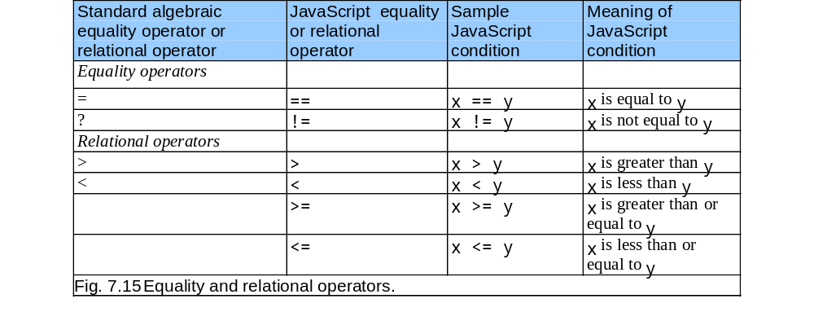
Operatori di relazione (2)
≥
≤
Introduzione a Java Script

Slide 38
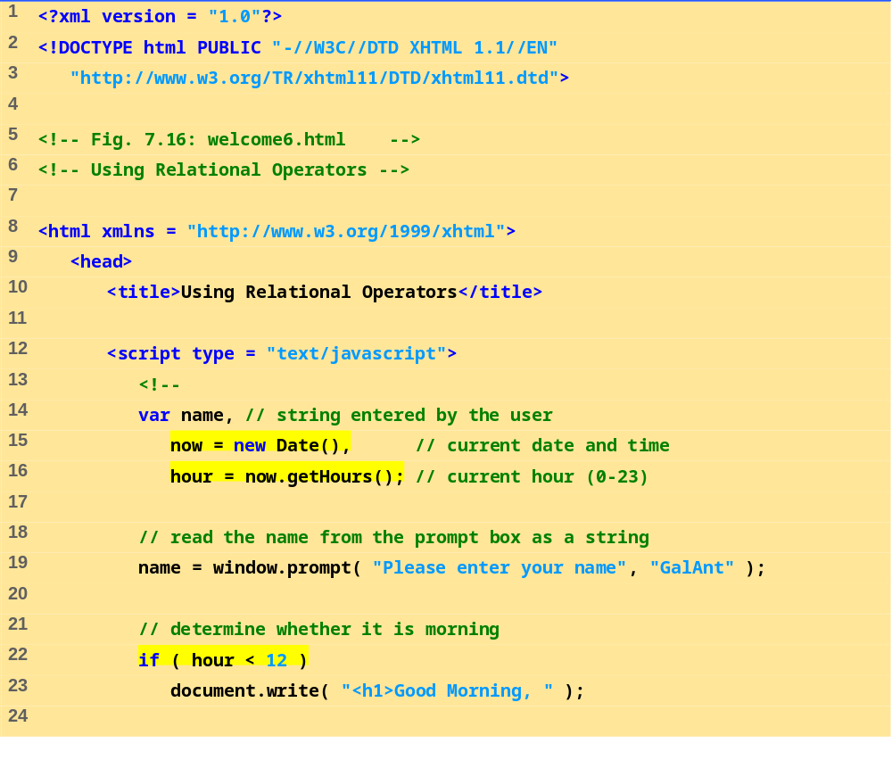

Slide 39
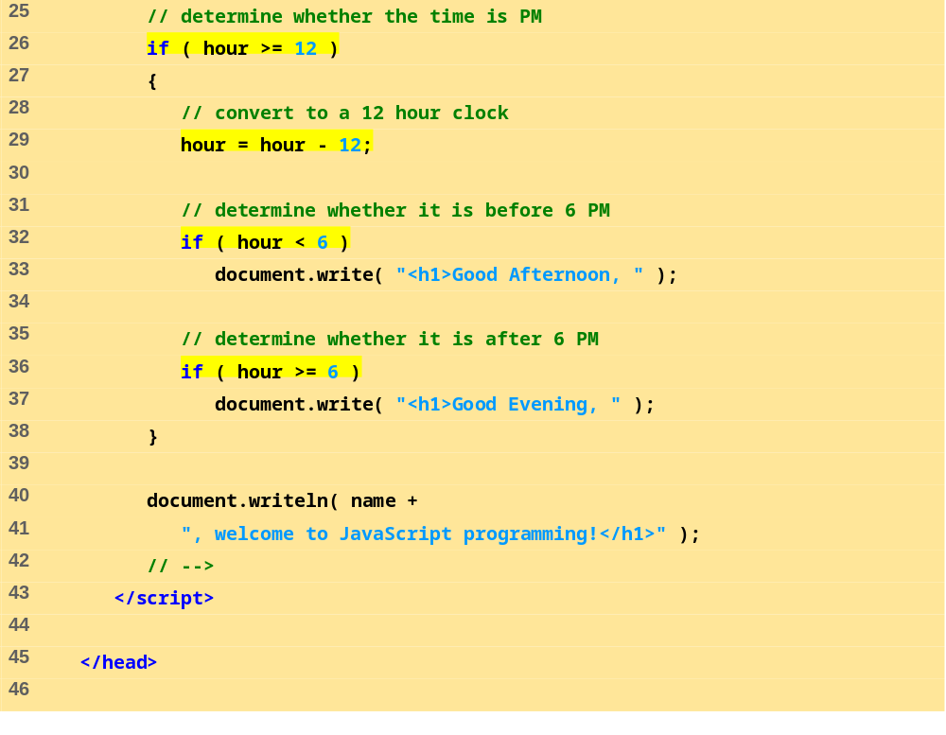

Slide 40
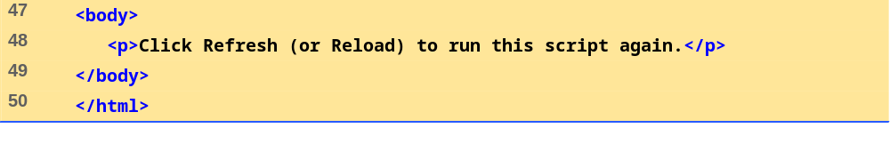
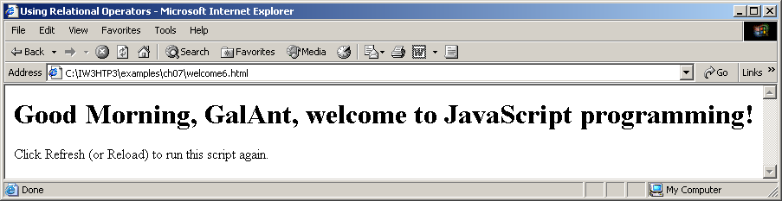
welcome6.html
(3 of 3)

Slide 41
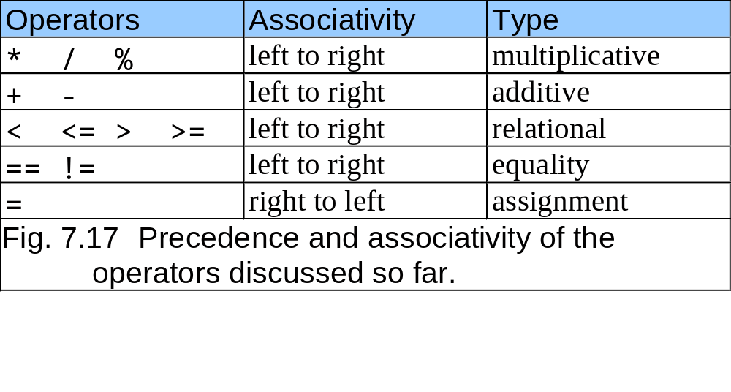
Precedenze degli Operatori
Introduzione a Java Script

